Slide 1
Выступление на тему: «ВОСПИТАНИЕ СОЦИАЛЬНОЙ КОМПЕТЕНЦИИ »

Slide 2
Модели деятельности трёх участников воспитательного процесса
1) Модель деятельности выпускника детского дома;
2)Модель деятельности воспитанника детского дома;
3)Модель деятельности воспитателя детского дома.

Slide 3
На основе системы принципов воспитания осуществляем воспитание социальной компетентности воспитанников детского дома
Основные задачи:
- подготовка методического обеспечения проведения педагогического мониторинга;
-создание необходимых условий для успешного вхождения воспитанников во все виды деятельности;
-выстраивание организации коммуникативных процессов;

Slide 4
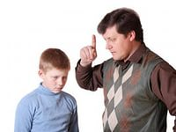
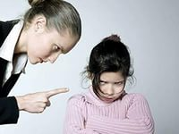
Методические семинары
- расширение границ
дозволенного
- психологические
барьеры
- развенчание мифов

Slide 5
3)Стадия равновесия

